Slide 1


Oración lunes 29 de septiembre
Curso escolar
2025-2026

Slide 2
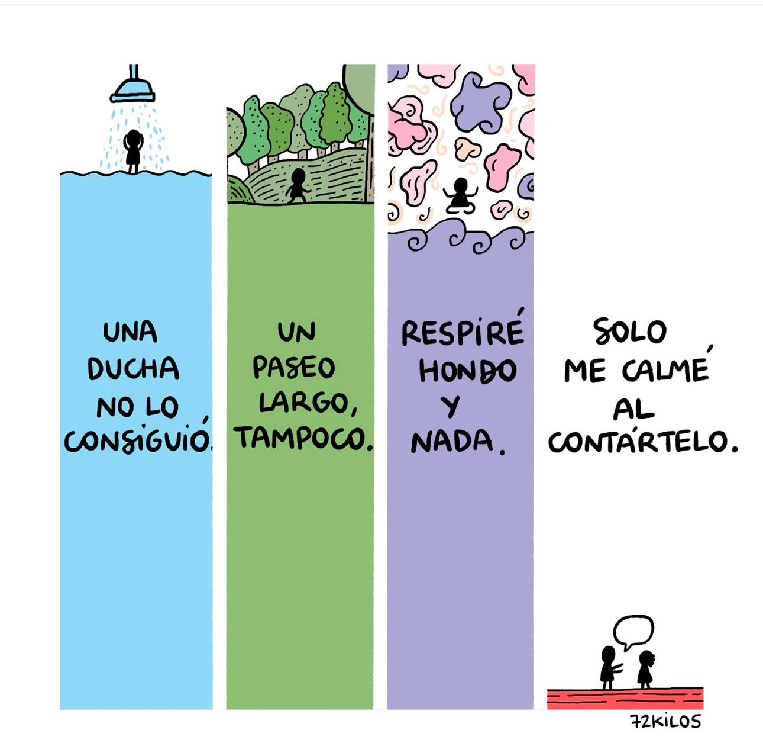
Dios siempre está ahí para escucharnos, en las buenas y especialmente en las malas. En los momentos difíciles, Él es nuestra fuerza y refugio. Si tomas unos minutos al día para hablar con Él, sentirás la diferencia. La paz y claridad que encuentras en la oración te acompañarán cada día.

Slide 3
¡Feliz Lunes!
https://www.youtube.com/watch?v=p8QxbcrB5j0&list=RDp8QxbcrB5j0&start_radio=1

